Slide 1

CHƯƠNG 9
MÁY TÍNH VÀ CỘNG ĐỒNG
CHƯƠNG 1
Bài 1: THẾ GIỚI KĨ THUẬT SỐ

Slide 2

Hoạt động 1
Khởi động

Slide 3




Em hãy kể một số thiết bị điện tử có gắn bộ xử lí có trong gia đình em?
Ti vi
Tủ lạnh
Máy lạnh
Quạt...

Slide 4
Hoạt động 2
Hình thành kiến thức

Slide 5


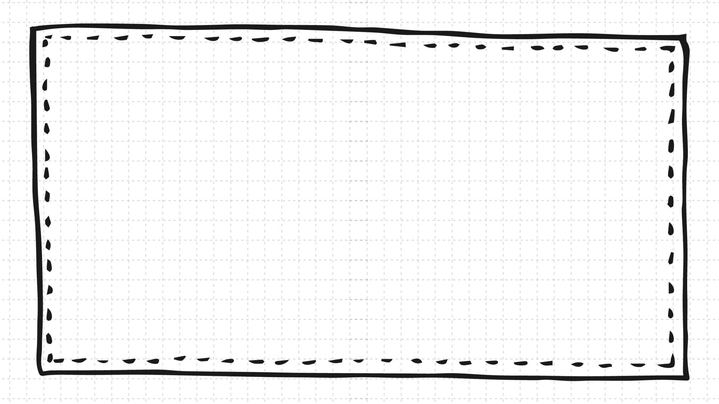



1
Thế giới kĩ thuật số
NỘI DUNG
Ứng dụng thực tế của máy tính trong khoa học kĩ thuật và đời sống
2
Tác động của công nghệ thông tin lên giáo dục và xã hội
3

Slide 6
1
Thế giới kĩ thuật số

Slide 7

05:00
04:59
04:58
04:57
04:56
04:55
04:54
04:53
04:52
04:51
04:50
04:49
04:48
04:47
04:46
04:45
04:44
04:43
04:42
04:41
04:40
04:39
04:38
04:37
04:36
04:35
04:34
04:33
04:32
04:31
04:30
04:29
04:28
04:27
04:26
04:25
04:24
04:23
04:22
04:21
04:20
04:19
04:18
04:17
04:16
04:15
04:14
04:13
04:12
04:11
04:10
04:09
04:08
04:07
04:06
04:05
04:04
04:03
04:02
04:01
04:00
03:59
03:58
03:57
03:56
03:55
03:54
03:53
03:52
03:51
03:50
03:49
03:48
03:47
03:46
03:45
03:44
03:43
03:42
03:41
03:40
03:39
03:38
03:37
03:36
03:35
03:34
03:33
03:32
03:31
03:30
03:29
03:28
03:27
03:26
03:25
03:24
03:23
03:22
03:21
03:20
03:19
03:18
03:17
03:16
03:15
03:14
03:13
03:12
03:11
03:10
03:09
03:08
03:07
03:06
03:05
03:04
03:03
03:02
03:01
03:00
02:59
02:58
02:57
02:56
02:55
02:54
02:53
02:52
02:51
02:50
02:49
02:48
02:47
02:46
02:45
02:44
02:43
02:42
02:41
02:40
02:39
02:38
02:37
02:36
02:35
02:34
02:33
02:32
02:31
02:30
02:29
02:28
02:27
02:26
02:25
02:24
02:23
02:22
02:21
02:20
02:19
02:18
02:17
02:16
02:15
02:14
02:13
02:12
02:11
02:10
02:09
02:08
02:07
02:06
02:05
02:04
02:03
02:02
02:01
02:00
01:59
01:58
01:57
01:56
01:55
01:54
01:53
01:52
01:51
01:50
01:49
01:48
01:47
01:46
01:45
01:44
01:43
01:42
01:41
01:40
01:39
01:38
01:37
01:36
01:35
01:34
01:33
01:32
01:31
01:30
01:29
01:28
01:27
01:26
01:25
01:24
01:23
01:22
01:21
01:20
01:19
01:18
01:17
01:16
01:15
01:14
01:13
01:12
01:11
01:10
01:09
01:08
01:07
01:06
01:05
01:04
01:03
01:02
01:01
01:00
00:59
00:58
00:57
00:56
00:55
00:54
00:53
00:52
00:51
00:50
00:49
00:48
00:47
00:46
00:45
00:44
00:43
00:42
00:41
00:40
00:39
00:38
00:37
00:36
00:35
00:34
00:33
00:32
00:31
00:30
00:29
00:28
00:27
00:26
00:25
00:24
00:23
00:22
00:21
00:20
00:19
00:18
00:17
00:16
00:15
00:14
00:13
00:12
00:11
00:10
00:09
00:08
00:07
00:06
00:05
00:04
00:03
00:02
00:01
Thế giới kĩ thuật số
00:00
Thời gian
Hầu hết ti vi được sử dụng hiện nay là ti vi kĩ thuật số.
1. Thông tin đầu vào nào được ti vi tiếp nhận từ bộ điều khiển?
Thảo luận
2. Ti vi thể hiện sự thay đổi ở đầu ra như thế nào?
3. Ti vi có thực hiện thao tác xử lí thông tin không?

Slide 8
Thế giới kĩ thuật số
Hầu hết ti vi được sử dụng hiện nay là ti vi kĩ thuật số.
1. Thông tin đầu vào là yêu cầu của người dùng được truyền bằng tín hiệu không dây đến ti vi.
Thảo luận
2. Ti vi thể hiện sự thay đổi ở đầu ra trên màn hình như thay đổi chương trình tivi hoặc ứng dụng trên đó.
3. Tivi có thực hiện thao tác xử lí thông tin.

Slide 9
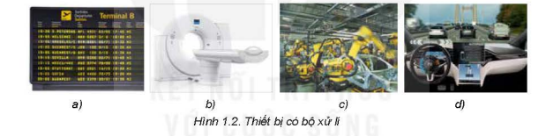
1. Em hãy ghép mỗi cụm từ ô tô lái tự động, máy chụp cắt lớp, bảng điện tử, robot lắp ráp với một thiết bị có gắn bộ xử lí trong hình 1.2.
2. Những thiết bị trong hình 1.2 thường xuất hiện ở nơi nào trong thực tế?

Slide 10

Thế giới kĩ thuật số
Bảng điện tử (xuất hiện ở nhà ga, sân bay, nơi công cộng…)
Robot lắp ráp (xuất hiện ở nhà máy tự động hóa)
a。
c。
Máy chụp cắt lớp (xuất hiện ở bệnh viện)
d。
Ô tô lái tự động (xuất hiện trong giao thông đường bộ)
b。

Slide 11

Thế giới kĩ thuật số
Thiết bị được gắn bộ xử lí hiện diện xung quanh ta. Chúng giúp con người tự động hóa một phần hoạt động xử lí thông tin và xuất hiện trong hầu hết các lĩnh vực kinh tế, xã hội và đời sống…

Slide 12
2
Ứng dụng thực tế của máy tính trong khoa học kĩ thuật và đời sống

Slide 13

2. Ứng dụng thực tế của máy tính trong khoa học kĩ thuật và đời sống
Em hãy nêu một số khả năng của máy tính mà nhờ đó máy tính có thể hỗ trợ con người một cách đắc lực trong cuộc sống?
1. Một số khả năng của máy tính:
- Tính toán nhanh, chính xác: thực hiện phép toán trong 1 giây.
- Lưu trữ dung lượng lớn:lưu trữ và xử lí nhiều loại dữ liệu.
- Kết nối toàn cầu với tốc độ cao: kết nối máy tính với nhau tạo thành mạng máy tính toàn cầu Internet.

Slide 14
2. Ứng dụng thực tế của máy tính trong khoa học kĩ thuật và đời sống
Em hãy nêu một số ứng dụng thực tế của máy tính trong khoa học kĩ thuật và đời sống?
Nghiên cứu khoa học, phát triển công nghệ: mô phỏng dòng chảy của chất lỏng, siêu máy tính, kính viễn vọng…
Y tế: dùng máy tính để chẩn đoán rối loạn thể chất và tinh thần, quản lí dữ liệu.
Giao thông: điều khiển xe tự động lái, điều khiển hệ thống đèn tín hiệu…
Đời sống: gửi hàng, mua thực phẩm…
Giải trí: nghe nhạc, xem phim, trò chuyện…

Slide 15
2. Ứng dụng thực tế của máy tính trong khoa học kĩ thuật và đời sống
- Máy tính có khả năng tính toán nhanh, bền bỉ, chính xác; lưu trữ dữ liệu với dung lượng lớn; kết nối toàn cầu với tốc độ cao.
- Máy tính được ứng dụng hiệu quả trong nhiều lĩnh vực của khoa học kĩ thuật và đời sống.

Slide 16
Hoạt động 3
Luyện tập

Slide 17
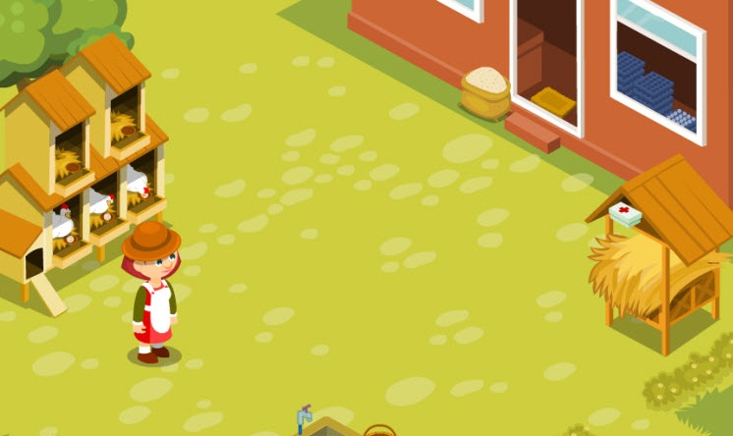
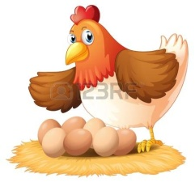

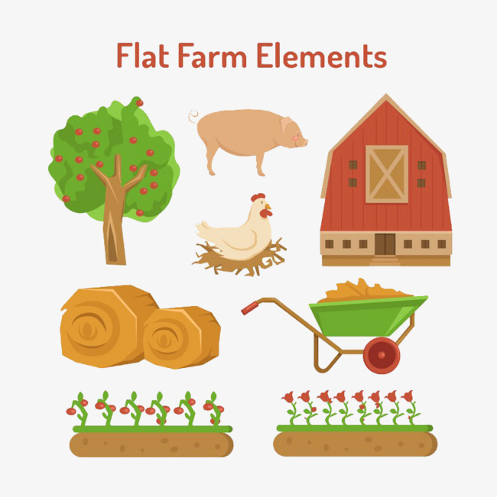


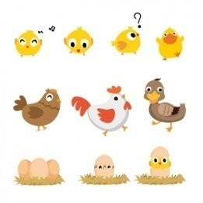
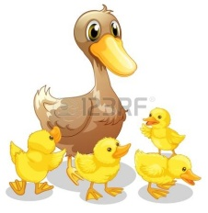
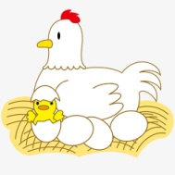

THU HOẠCH TRỨNG GÀ

Slide 18
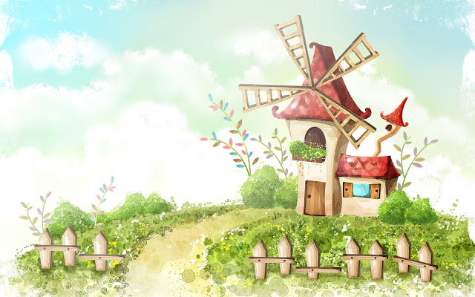

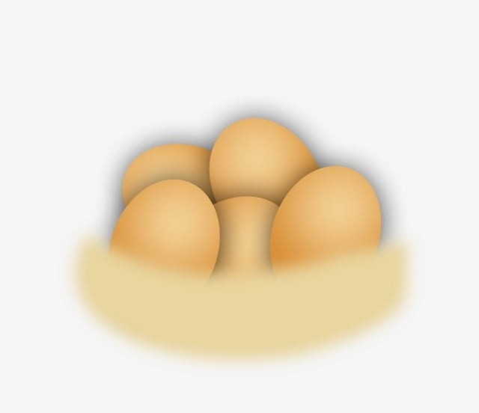
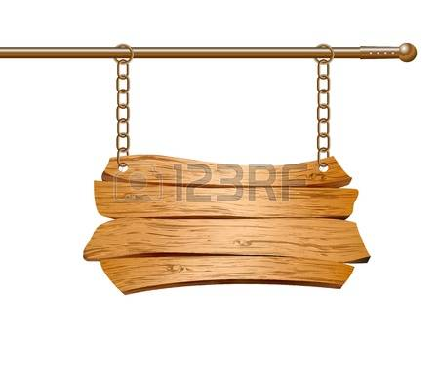

Những chú gà mái của chúng ta đã đẻ rất nhiều trứng. Bạn hãy giúp mình thu hoạch số trứng đó bằng cách trả lời các câu hỏi nhé. Khi bạn trả lời đúng là trứng đã vào giỏ của mình rồi đấy. Nào bắt đầu thôi!
Bắt đầu

Slide 19
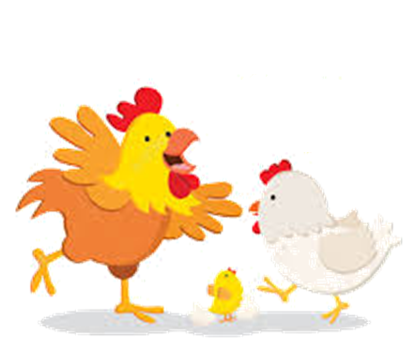





Câu 1: Những thiết bị có gắn bộ xử lí thông tin như tivi, máy giặt, lò vi sóng, tủ lạnh, máy rửa bát…thường được xử dụng ở đâu?
Yeah, Đúng rồi,
bạn giỏi quá!
A : Trong gia đình
B: Trong công xưởng
Ồ, tiếc quá, sai mất rồi!
C: Trong bệnh viện
D: Trong trường học

Slide 20
Câu 2: Trong đô thị thiết bị nào sau đây được gắn bộ xử lí thông tin để điều khiển việc lưu thông, giúp cho các phương tiện trên đường phố di chuyển một cách có trật tự?
Yeah, Đúng rồi,
bạn giỏi quá!
A: Xe ô tô tự lái
B: Đèn giao thông
Ồ, tiếc quá, sai mất rồi!
C: Camera an ninh
D: Biển báo giao thông

Slide 21
Câu 3: Loại đồng hồ nào sau đây được gắn bộ xử lí thông tin?
Yeah, Đúng rồi,
bạn giỏi quá!
A: Đồng hồ quả lắc, chạy bằng dây cót
B: Đồng hồ đeo tay không dùng pin
Ồ, tiếc quá, sai mất rồi!
C: Đồng hồ thông minh
D: Đồng hồ quartz (thạch anh)

Slide 22
Câu 4: Đâu không phải là khả năng của máy tính?
Yeah, Đúng rồi,
bạn giỏi quá!
A: Tính toán nhanh
B: Lưu trữ dung lượng lớn
Ồ, tiếc quá, sai mất rồi!
C: Kết nối toàn cầu
D: Biết suy nghĩ

Slide 23

Oa! Bạn thật giỏi đó….
Cảm ơn bạn nhé! Đây là một chút quà mình dành tặng bạn nè

Slide 24




Giải Grand Slam đầu tiên trong năm là giải nào?
A
Sông Bến Hải và sông Thạch Hãn nằm ở tỉnh nào?
C
Austrlia mở rộng
Wimbledon
Quảng Bình
Quảng Ninh
Roland Garos
Mỹ mở rộng
Quảng Trị
Quảng Ngãi
C
Cùng với Hà Nội T&T (vô địch V-League 2010), CLB u nào của Việt Nam tham dự AFC Cup 2011?
VẬN DỤNG
Trong các cây cầu sau, cầu nào là cầu xoay?
C
Hoàng Anh Gia Lai
SHB Đà Nẵng
Cầu Thanh Trì
Cầu Thị Nại
Sông Lam Nghệ An
Becamex Bình Dương
Cầu Sông Hàn
Cầu Cần Thơ
Theo em, máy đo huyết áp điện tử tự động có phải là thiết bị có bộ xử lí thông tin hay không? Vì sao?
D
AFC Asian Cup 2011 được tổ chức tại quốc gia nào?
Đại Ngu là quốc hiệu của triều đại nào?
B
Iraq
Hàn Quốc
Triều Ngô
Triều Hồ
Nhật Bản
Qatar
Máy đo huyết áp điện tử tự động là thiết bị có bộ xử lí thông tin. Vì toàn bộ quá trình đo của máy đo huyết áp điện tử được thực hiện hoàn toàn tự động. Tín hiệu cảm biến áp suất sẽ được xử lý và biến đổi để đưa ra kết quả đo.
Các chúa Nguyễn
Nhà Tây Sơn
B
Đội nào lên ngôi vô địch AFC Asian Cup 2011 tổ chức tại Qatar?
A
Các vua Hùng đặt quốc hiệu nước ta là gì?
Uzbekistan
Nhật Bản
Văn Lang
Âu Lạc
Hàn Quốc
Australia
Vạn Xuân
Đại Việt
A
Ai là nhạc sĩ Việt Nam đầu tiên viết opera với tác phẩm “Cô sao” và sau đó là “Người tạc tượng”?
An Dương Vương đặt quốc hiệu nước ta là gì?
D
Đỗ Nhuận
Hoàng Vân
Đại Việt
Vạn Xuân
Trần Hoàn
Trọng Đài
Đại Cồ Việt
Âu Lạc
A
NHÓM ỨNG DỤNG CÔNG NGHỆ THÔNG TIN VÀO DẠY HỌC VÀ QUẢN LÝ CÓ MẤY ADMIN
2
3
4
1
B
12
S
D
S
s
C
13
S
s
D
s
B
14
S
D
S
s
B
15
D
s
S
s
B
16
S
s
D
s
B
19
B
17
S
D
S
D
S
s
S
s
18
20
A
A
D
s
D
s
S
s
S
s

Slide 25

延迟符
At
Home
* Học bài, xem lại nội dung bài đã học.

